Slide 1
2026 年三季度经营复盘
内需缩了两成，四季度怎么打
2026 年三季度新能源乘用车市场复盘与四季度动作
2026 年 10 月
Notes:
这份材料用乘联会、中汽协、海关和上市车企公开披露的数据，复盘 2026 年三季度新能源乘用车市场，并提出四季度的动作建议。乘联会 9 月定稿要到 10 月上旬才发布，凡是用到 9 月的地方，都写明是 9 月 1–27 日的进度数或乘联会 9 月 17 日的预测。最后一页是需要管理层拍板的事。

Slide 2
内需缩了两成，增量来自海外，四季度目标按实际走势重定
三季度国内零售同比约降两成，9 月没有旺季。渗透率创新高，但新能源零售本身
01
国内在缩
也在降。
7–8 月新能源乘用车出口 105.8 万辆，是去年同期的 2.5 倍，厂家批发靠出口
02
增量在海外
稳住。
比亚迪国内份额约少 4.5 个点，新势力多了 5.5 个点。降价车型变少，单车降得
03
份额在挪，价格转暗
更深。
04
四季度怎么打
目标按实际走势重定，预算押在补贴窗口，促销和出口定价先过合规。
Notes:
四个判断，前三个是三季度复盘，第四个是四季度的打法。后面的页按这个顺序展开，最后一页是需要管理层今天确认的事。

Slide 3
国内零售连续三个月同比降两成以上，9 月也没有旺季
2025 年
2026 年
预测
7 月零售同比
万辆
−20.9%
224.1
199.5
182.6
8 月零售同比
169（预测）
154.1
−23.6%
146.1
9 月 1–27 日零售同比
−29%
全月预测约 169 万辆，同比 −24.6%
7 月
8 月
9 月
来源：乘联会月报（2025 年 7–9 月，2026 年 7、8 月）、周度数据（2026 年 9 月 30 日）和 9 月预测（2026 年 9 月 17 日）
Notes:
7 月零售 146.1 万辆，同比 −20.9%。8 月 154.1 万辆，同比 −23.6%。9 月定稿还没发布，图里的 169 万辆是乘联会 9 月 17 日给的全月预测，同比约 −24.6%。截至 27 日的实际进度更差，同比 −29%，第四周日均同比 −42%，9 月定稿有可能低于预测。去年 9 月是补贴停发前的抢购高点，基数偏高，这也是 9 月同比难看的原因之一。

Slide 4
渗透率升到 65%，主要是燃油车掉得更快
万辆，纵轴从 200 起
7–8 月新能源零售渗透率
65.2%
382.1
去年同期 54.6%
−13.2
−68.7
减量里燃油车的占比
300.2
84%
常规燃油车少了 68.7 万辆，新能源少了 13.2 万辆
2025 年 7–8 月
新能源
常规燃油车
2026 年 7–8 月
来源：乘联会 2025 年及 2026 年 7、8 月月报。乘用车国内零售，增减为两年公布值相减
Notes:
7–8 月国内零售合计少了 81.9 万辆，其中新能源少了 13.2 万辆，常规燃油车少了 68.7 万辆。8 月单月常规燃油车零售 54 万辆，同比 −40%，其中纯燃油 −45%。所以渗透率站上 65% 不是因为新能源多卖了，而是燃油车塌得更快。新能源零售本身 8 月同比 −10.1%，9 月 1–27 日 −20%。

Slide 5
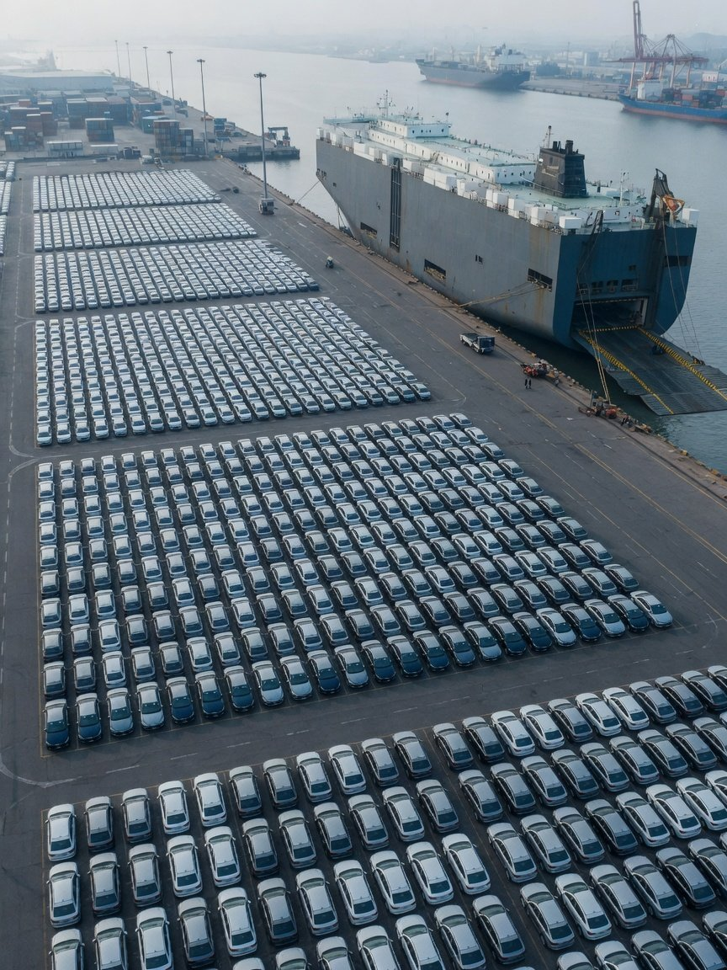
增量在海外：新能源出口
7–8 月是去年同期的 2.5 倍
105.8 万辆
7–8 月新能源出口
去年同期 41.7 万辆
−1.6%
厂家批发（含出口）
−21.4%
国内零售
58.4%
8 月新能源占出口
巴西，33.7 万辆
1–8 月第一大目的国
来源：乘联会 7、8 月月报（2025、2026 年），崔东树出口分析（2026 年 9 月 24 日）。
图为示意图
Notes:
国内零售在降，厂家的批发量却基本持平，差额主要是出口补上的。7–8 月乘用车出口 180.6 万辆，同比 +85%，其中新能源 105.8 万辆，约是去年同期的 2.5 倍。批发和零售口径不同，这里放在一起只为说明出口补了多少，不做份额换算。1–8 月新能源出口前五是巴西、比利时、英国、澳大利亚和菲律宾，数据来自海关，由乘联会秘书长崔东树整理。巴西排第一，但它的纯电整车进口关税 7 月刚升到 35%，四季度要单独看。

Slide 6
份额在挪：比亚迪约少 4.5 个点，新势力多 5.5 个点
国内新能源零售份额，%
2025 年 8 月
2026 年 8 月
8 月新势力份额
26.0%
27.8
比亚迪
23.3
−4.5 个百分点
同比 +5.5 个百分点
12.1
吉利
11.0
零跑 8 月国内新能源零售排名
第 3
6.5
长安
5.8
5.1
特斯拉中国
5.0
来源：乘联会 2026 年 8 月月报，CnEVPost 转引乘联会 2025 年 8 月厂商数据（2025 年 9 月 10 日）。国内新能源零售份额，近似值
Notes:
份额是乘联会厂商国内零售除以当月新能源零售，分母是四舍五入后的数，所以是近似值。比亚迪 8 月国内零售 233,943 辆，同比约 −24.6%，份额从约 27.8% 降到 23.3%。吉利、长安、特斯拉中国也都小幅让出份额。拿走份额的是新势力，7 月新势力份额 26.8%，8 月 26.0%，同比都多了 5 个多百分点，主要靠零跑和蔚来。9 月厂商榜还没出，三季度完整份额要等乘联会 9 月月报。

Slide 7
三季度成绩分化：零跑涨 78%，鸿蒙智行 9 月降 29%
三季度销量
同比
企业
看点
110,034 辆
约 +108%
极氪
9X 9 月交付 7,225 辆
310,052 辆
+78.3%
零跑
连续三个月超 10 万辆
109,178 辆
+25.4%
蔚来公司
ES8 9 月交付 10,542 辆
1,323,065 辆
+18.8%
比亚迪
出口占 41.6%
99,964 辆
+7.2%
理想
9 月环比降 15.6%
118,390 辆
+2.1%
小鹏
MONA L03 9 月交付超 1 万辆
鸿蒙智行 9 月交付 37,490 辆，同比 −29.2%，已连续四个月同比下降。
来源：各公司 2026 年 7–9 月交付公告（港交所、SEC 6-K、CnEVPost 汇总，2026 年 8 月 1 日至 10 月 1 日）。公司口径，含出口，不能横向比份额
Notes:
各家口径不同：比亚迪是新能源销量，含商用车和出口。蔚来公司是三个品牌合计交付。其余是交付量。所以这张表只看各自的同比方向，不拿来横向比高低。极氪的同比由各月公布的同比反推，是近似值。零跑 9 月出口超过 2.7 万辆，国内外一起在涨。鸿蒙智行 9 月起由赛力斯接管问界的产品定义、渠道和服务，9 月 30 日双方签了新的五年协议，渠道切换是它四季度的变量。

Slide 8
降价车型少了，单车降得更深，9 月改打金融和保险权益
8 月降价车型
9 月的打法：金融和保险权益
10 款
特斯拉：限时现金
现车最高减 1 万元，9 月 25 日起改为尾款最高减 7,000 元
去年同期 23 款
小米：零息或保险
SU7、YU7 3 年零息，或 6,000 元保险补贴
新能源降价车型平均每辆降幅
4.5 万元
极氪 8X：保险加零息
1 万元保险补贴，加 5 年零息
降幅 17.8%，1–6 月为 3 万元
零跑：购车权益
购车权益最高 19,680 元
来源：乘联会降价统计（2026 年 7 月、9 月），特斯拉中国官网，China Daily、第一财经报道（2026 年 9 月）
Notes:
乘联会自己的说法是「量缩价深」：降价的车型变少了，但新能源降价车型平均每辆降 4.5 万元，降幅 17.8%，比上半年的 3 万元、12% 更深。9 月各家不再挂牌降价，改打限时现金、零息贷款和保险补贴。乘联会秘书长崔东树认为，这是旺季短期冲量，不是新一轮全面价格战。我们的促销也应该往这个方向走，但前提是每一档都过价格合规，后面一页讲原因。

Slide 9
按 6 月的全年判断，四季度要比三季度多卖六成多
实际
9 月为预测
倒推所需
四季度比三季度要多卖
+65%
万辆
约 +65%
+11%
772
672.8
去年同期只多 11%
606.2
469.2
四季度比去年同期要多卖
约 +15%
三季度同比约 −22.6%
2025 年三季度
2025 年四季度
2026 年三季度
2026 年四季度
来源：乘联会月报及 9 月预测，崔东树全年判断（2026 年 6 月 9 日）。四季度为按全年零售降 11% 倒推（计算）
Notes:
6 月乘联会秘书长崔东树判断，全年零售降幅会收窄到 11%，四季度恢复增长。按这个判断倒推：2025 年全年 2,374 万辆乘以 0.89，减去 1–8 月的 1,171.6 万辆和 9 月预测的 169 万辆，四季度要做到约 772 万辆，比 2025 年四季度的 672.8 万辆高约 15%。去年四季度每个月都在 222 万辆以上，基数并不低。三季度 469 万辆里 9 月用的是预测，如果 9 月定稿低于预测，四季度的缺口还会更大。这个判断已经站不住，我们四季度的国内目标不应再按它倒推。

Slide 10
补贴额度年底清账，10–11 月是窗口期
10 月
11 月
12 月
窗口期：补贴额度还在
12 月 31 日
地方补贴先到先得，门店帮客户把补贴用足
中央资金到期，没用完的额度收回
购置税
以旧换新
地方补贴
减半，每辆最多 1.5 万元
报废更新补 12%，最高 2 万元
先到先得，用完即止
2026、2027 年都减半，年底不退坡
车价约 16.7 万元以上才拿满
如上海浦东 1.4 万个名额
来源：财政部等公告 2023 年第 10 号，发改环资〔2025〕1745 号，上海市政府、商务部平台（2026 年 9 月）
Notes:
年底没有购置税的「税坎」，但有补贴资金的「年底清账」：中央的以旧换新资金年底没用完要收回，地方补贴大多先到先得。这会把一部分成交往 10、11 月挤，但查不到可以量化的数据，所以我们不把它写成销量假设，只把它当成促销和门店动作的时间窗口。第三批 625 亿元中央资金 6 月底前已下达，四季度批次截至 10 月 3 日还没查到。

Slide 11
四季度的促销和出口定价，都要先过新规这一关
7 月 7 日
8 月 27 日
9 月 1 日
国内
推进《价格法》修改
生产一致性专项行动
境外竞争合规指引
完善低价倾销的认定
为期一年，12 月底
以成本定价，避免频
规则
前报送自查
繁大幅调价
7 月
7 月 28 日
9 月 17 日
海外
巴西关税 35%
土耳其关税被判违规
欧盟盯上插混
纯电整车进口
世贸组织专家组裁
报道称要中国限制混
定，关税不会自动
动销量
取消
对我们的意思：国内每档促销要算清成本、留好依据，出口价格不能靠频繁大幅调价冲量。
来源：市场监管总局、工信部等四部门、商务部等三部门、世贸组织公告，Vrum、金融时报报道（2026 年 3–9 月）
Notes:
国内促销最直接相关的是《价格法》修改和低价倾销认定规则：限时现金和金融权益也要算清成本，不能成为低价倾销的证据。生产一致性专项行动检查范围包括组合驾驶辅助的测试验证，企业要在 12 月底前报送自查。出海这边，商务部等三部门的指引要求以成本为基础定价、避免频繁大幅调价，等于把国内的价格纪律延伸到海外。巴西纯电整车关税 7 月升到 35%，墨西哥 1 月起对非自贸协定国家征 10%–50% 关税，欧盟对中国产纯电的反补贴税还在，并在考虑对插混动手。

Slide 12
目标按实际走势定，预算押在补贴窗口
按年中判断冲量
按实际走势调整
四季度比三季度多卖 65%
按三季度同比约降两成重定
国内目标
跟进直降
限时金融和保险权益，逐档过合规
促销方式
客户自己申请
10–11 月门店帮客户用足补贴
补贴窗口
按原计划铺量
巴西、墨西哥按新税率重算价格
出口
欠目标，库存和降价压力压到年底
全年目标要下调
代价
Notes:
左边是按 6 月的全年判断继续冲量，右边是按三季度的实际走势调整。右边的代价是全年目标要下调，需要和总部沟通。左边的代价更大：四季度要比三季度多卖六成多，做不到的部分会变成库存和年底的降价压力，而降价恰恰是今年监管盯得最紧的地方。

Slide 13
需要管理层拍板
四季度国内目标，按三季度实际走势重定
01
02
03
促销预算前移到 10–11 月补贴
促销改为限时金融和保险权
巴西、墨西哥出口按新税率重
窗口
益，逐档过合规
算价格
Notes:
需要管理层今天确认的是第一条：四季度国内目标按三季度的实际走势重定，不再按年中的全年判断倒推。下面三项是确认之后要跟着改的预算和动作。乘联会 9 月月报 10 月上旬发布后，我们会用定稿替换 9 月的预测数，再回来更新目标。

